Slide 1
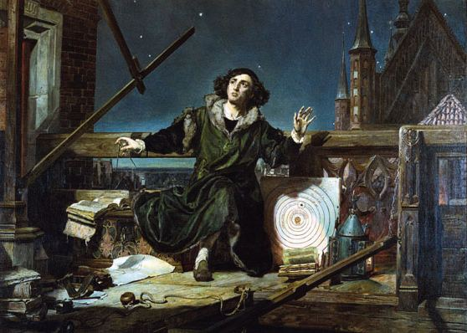
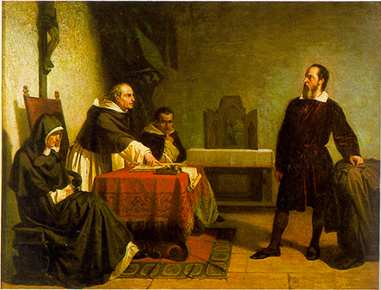
De Copernicaanse revolutie
Aard en achtergronden
Frans van Lunteren

Slide 2
Vragen
Wat bracht Copernicus tot zijn buitenissige theorie van een bewegende aarde?
Waarom duurde het een halve eeuw voor zijn ideeën enige aanhang van betekenis kregen?
Welke argumenten presenteerden de eerste aanhangers voor de beweging van de aarde?

Slide 3
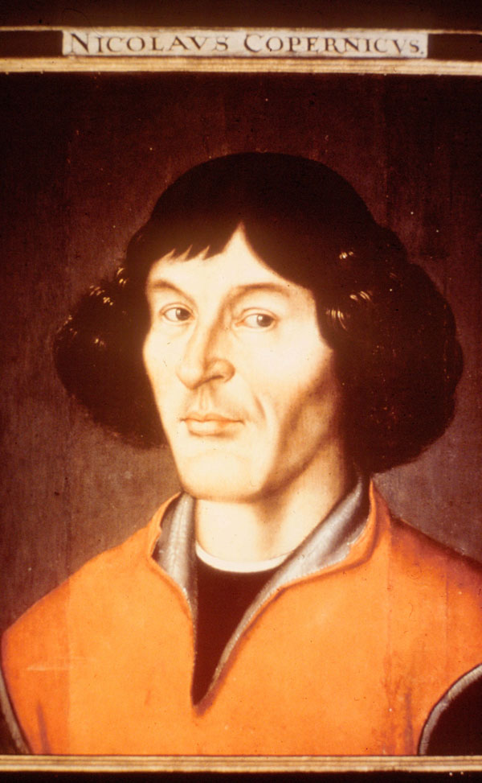
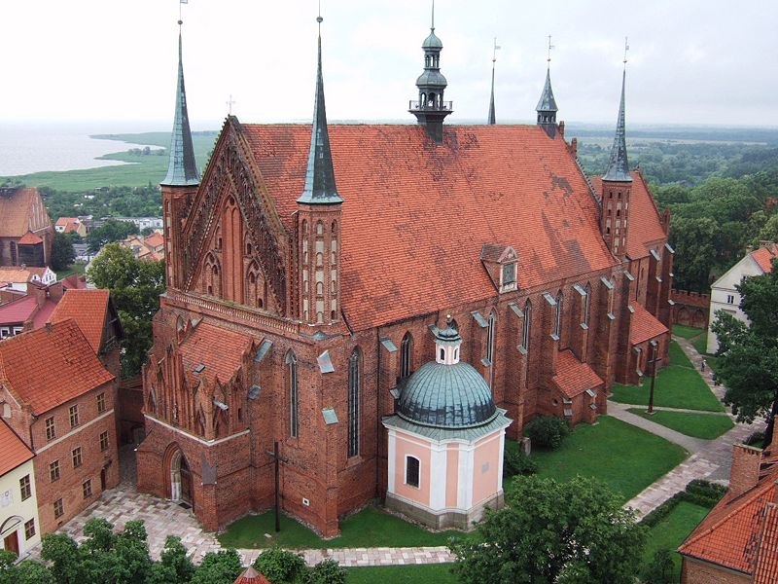
Nicolaus Copernicus (1473-1543)
Studie in Krakau, Bologna en Padua
Kerkelijke bestuursfunctie Frauenburg
Lijfarts en raadsheer bisschop Ermland
1510 Commentariolus
1543 De revolutionibus orbius
coelestium (Over de omwentelingen van de hemelse sferen)
Notes:
Verliest vader op 10-jarige leeftijd. In Bologna recht (en astronomie bij Ferrara) in Padua geneeskunde. Voorstel hervorming muntwezen. In jaren 30 steeds meer druk van vrienden om boek te publiceren. 1540 Narratio Prima (eerste bericht) Rheticus, goed ontvangen.

Slide 4
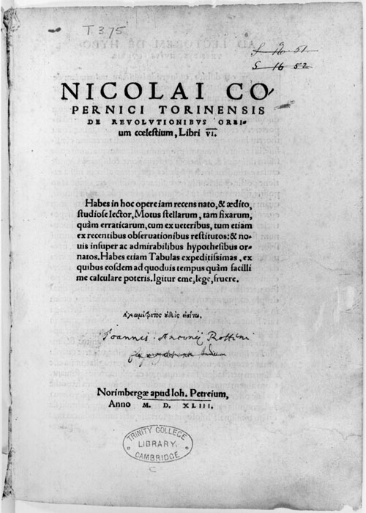
De revolutionibus
Herziening Almagest Ptolemaeus
Opgedragen aan Paulus III
Wiskundige constructies
Zon in middelpunt wereld
Aarde en planeten draaien rond de zon, aarde rond as
Maan draait rond de aarde
Bol sterren onbeweeglijk
Notes:
Verschenen in Nurnberg

Slide 5
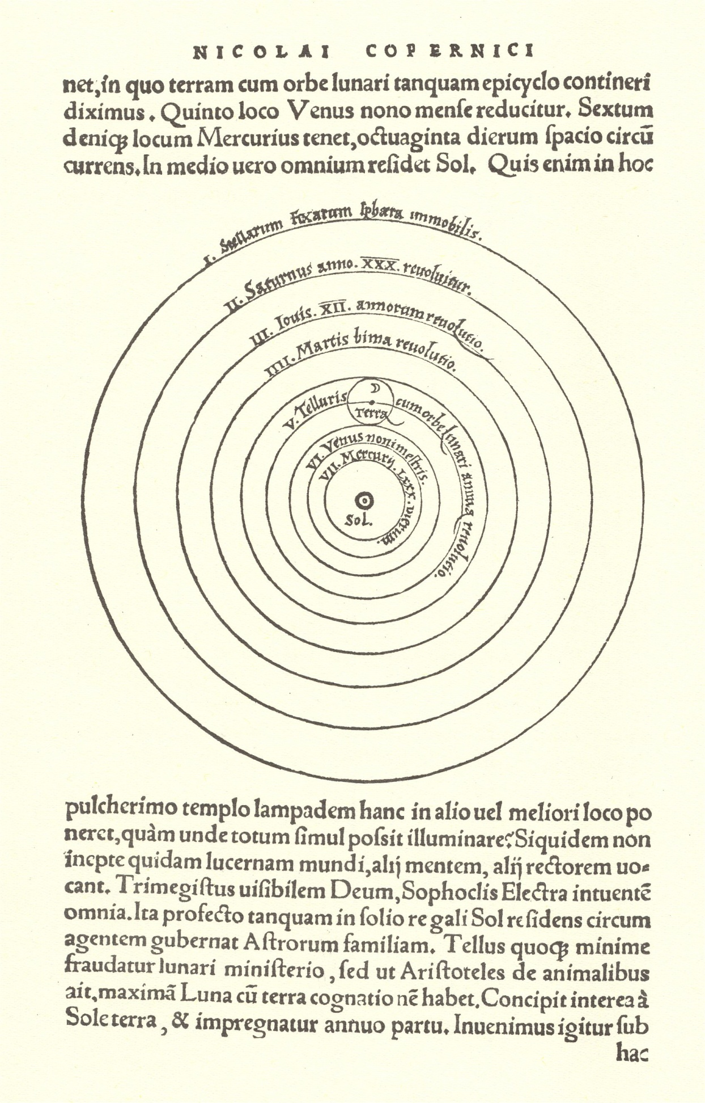

Slide 6
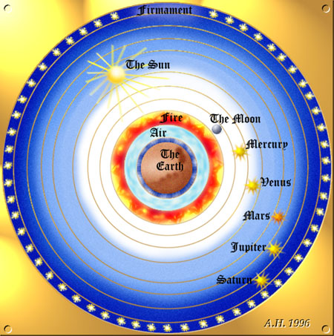
Aristoteles
Notes:
Petrus Apianus, Cosmographicus Liber, 1524
Firmament of 8ste hemel, sfeer van de vaste sterren
Wateren boven het firmament: kristallijnen of negende hemel, tevens precessie evennachtspunten
Primum Mobile of 10de hemel, trepidatie (schommeling) van de evenachtsspunten
Eerst bewogene of tiende hemel

Slide 7
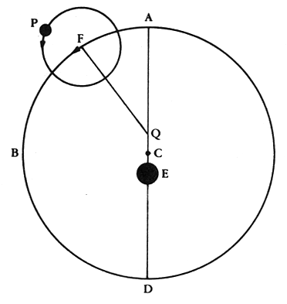
Ptolemaeus, Almagest (+ 150)
Planeet P beweegt langs bijcirkel, waarvan middelpunt F beweegt langs excentrische draagcirkel, met constante hoeksnelheid ten opzichte van vereffeningspunt Q

Slide 8
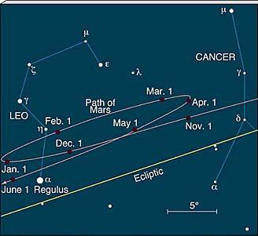
Beweging Mars
Notes:
Plato:opdracht aan astronomen om verschijnselen te redden

Slide 9
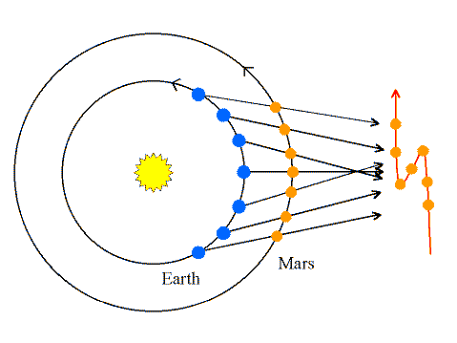
Verklaring Copernicus lusbeweging

Slide 10
Revolutie?
Klassieke precedenten
  Pythagoreeërs, beweging aarde rond centrale vuur
  Aristarchos, beweging aarde rond zon en asrotatie
Klassieke wiskundige technieken
  Excenters, epicykels
Vooral gebaseerd op oude waarnemingen
Houdt vast aan hemelse (kristallijnen) sferen

Slide 11
Waarom herziening?
Niet nauwkeuriger dan Ptolemaeus
Niet eenvoudiger, meer bijcirkels
In strijd met fysische beginselen Aristoteles
Geen waarneembare gevolgen draaiing aarde
Geen waarneembare parallax vaste sterren

Slide 12
Bezwaren asrotatie
Onnatuurlijke beweging
Aarde zou uit elkaar barsten
Alles en iedereen wordt eraf geslingerd
Omhoog geworpen stenen zouden honderden meters westelijk neerkomen

Slide 13
Bezwaren jaarlijkse beweging aarde
Hemelbol met
Hemelbol met
sterren
sterren
Aardbaan om
Aardbaan om
de Zon
de Zon
Notes:
Bessel 1838 0,3 boogseconde

Slide 14
Andere bezwaren
Vreemde uitzonderingspositie maan
Zwaarte: zware elementen bewegen van nature naar het middelpunt van de wereld
Bijbelteksten die wijzen op bewegende zon en stilstaande aarde

Slide 15
Waarom herziening?
Drie traditionele antwoorden
  Bijzondere rol als zon als wereldziel, neoplatonisme
    ‘lamp der wereld’, ‘geest’, ‘heerseres’, ‘zichtbare god’, ‘Zetelend op een koninklijke troon bestuurt de zon het geslacht der planeten die haar omgeven’
  Eliminatie vereffeningspunt
    Gaat er prat op enkel gebruik te maken van eenparige cirkelbewegingen
  Eenduidige volgorde planeten
    In geocentrische systemen onduidelijkheid over volgorde Mercurius, Venus, zon (draagcirkels omlooptijd van een jaar)

Slide 16
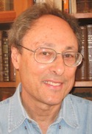
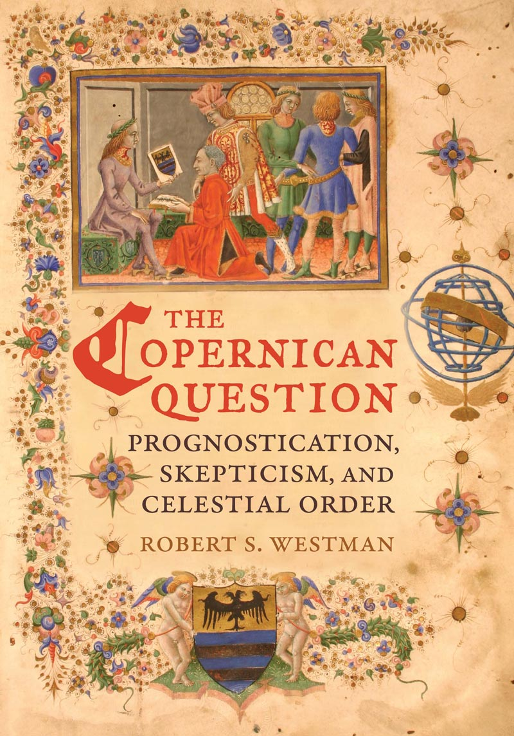
Robert Westman, UCSD (2011)
Aanleiding voor herziening is felle kritiek Pico della Mirandola op astrologie in 1496 (Copernicus in Bologna)
Onder meer onvermogen astronomen tot bepaling volgorde planeten
Kleurde ook receptie copernicanisme

Slide 17
Vroege receptie
Wiskundige modellen geprezen en bestudeerd (Wittenberg), gebruikt voor nieuwe tabellen
‘Pythagoreïsche’ theorie bewegende aarde afgewezen of genegeerd
Anoniem voorwoord Osiander: theorie is wiskundige hypothese zonder werkelijkheidspretenties

Slide 18
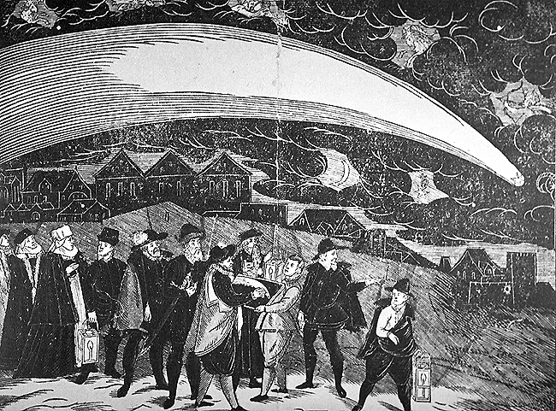
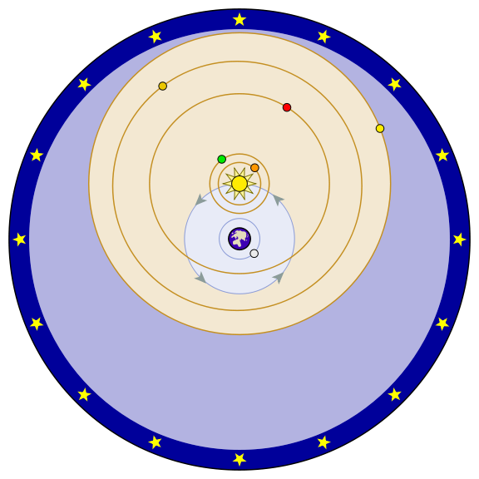
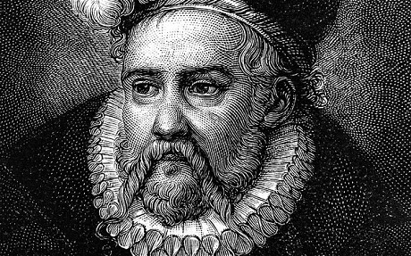
Tweede generatie
Nieuwe, opvallende hemel-verschijnselen: nieuwe ster (nova, 1572) en komeet (1577)
Tycho Brahe, zon beweegt rond aarde, planeten rond de zon, verwerping sferen

Slide 19
Derde generatie
Eerste ‘copernicanen’, geen eensgezindheid, toenemende vermenging wiskunde en fysica
Giordano Bruno, oneindige, homogene wereld vol zonnen
Johannes Kepler, wiskundige architectuur wereld, planeten in ellipsbanen, bewogen door zon
Galileo Galilei, telescopische ontdekkingen, getijdentheorie

Slide 20
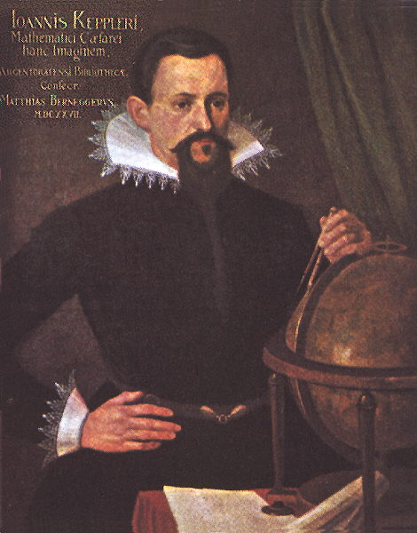
Johannes Kepler (1571-1630)
Studeert theologie in Tübingen (Maestlin)
Wiskundige (astroloog) in Graz
1596 Mysterium Cosmographicum
1600-1601 Assistent Tycho in Praag
Notes:
Kepler familiehoroscoop: vader (huursoldaat) kwaadaardig, onbuigzaam, twistziek, gedoemd om akelig aan zijn eind te komen. Venus en Mars verergeren zijn kwaadaardigheid; moeder ‘klein, dun, duister, roddelaarster en ruziezoekster, slecht karakter’
Succesvolle voorspelling koude winter, turkse invallen en boerenopstanden

Slide 21
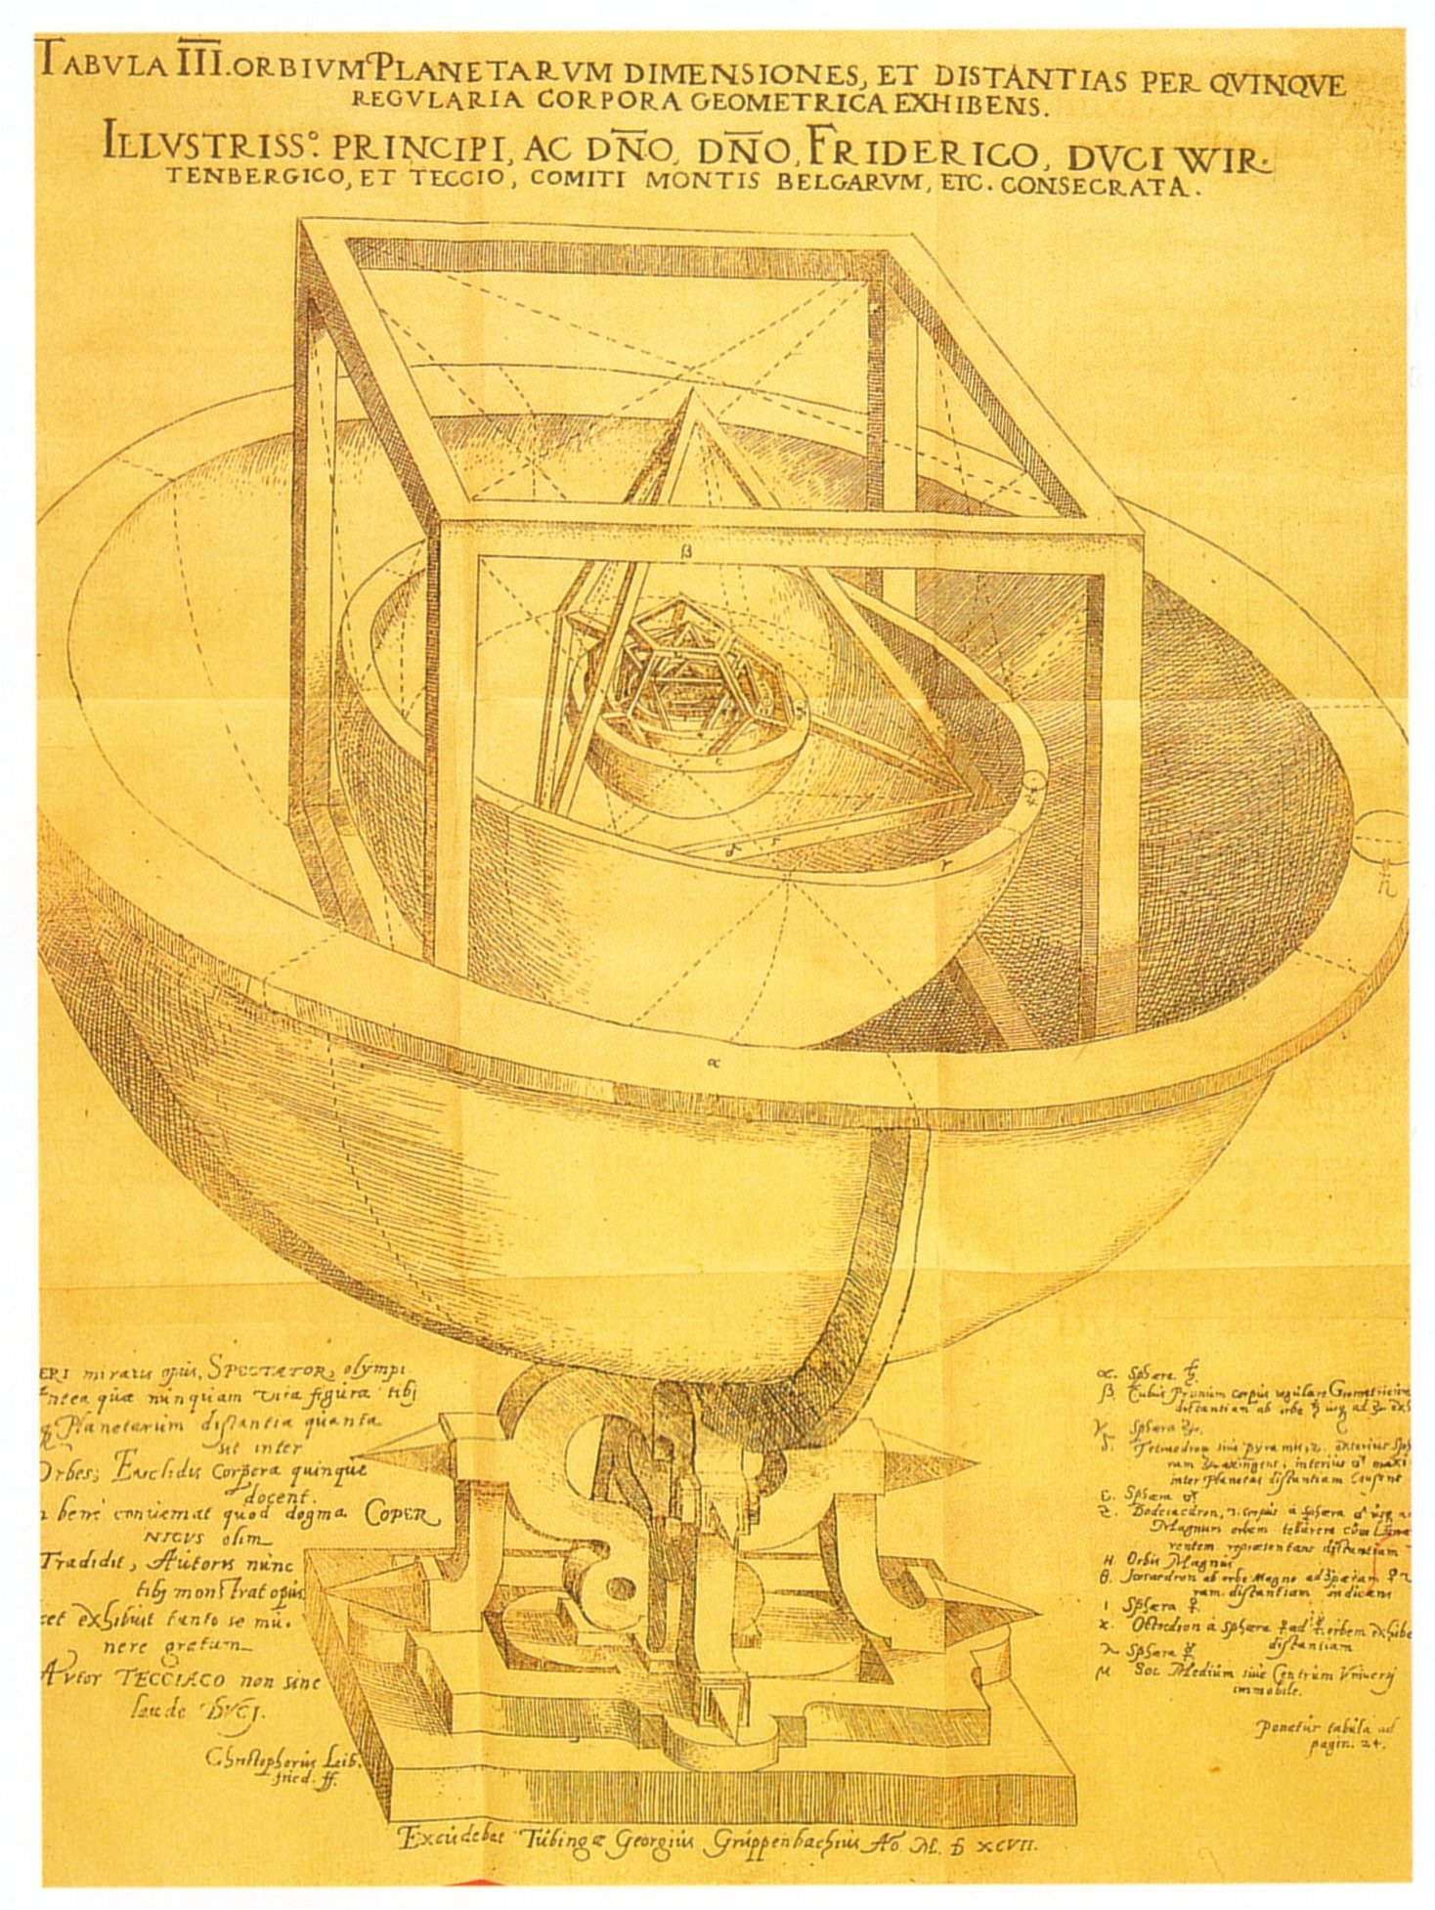
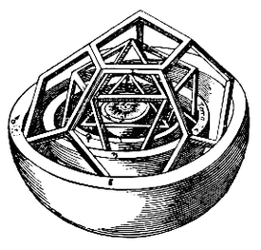
Kepler
Mysterium cosmographicum

Slide 22
Mysterium Cosmographicum
Onthulling wiskundige architectuur kosmos
Argumenten voor copernicanisme:
Vijf veelvlakken dus zes ‘sferen’:
Copernicus: 6 planeten (Ptolemaeus: 7)
Drie onbewegelijke entiteiten:
Copernicus: zon, vaste sterren, ruimte
Zon bevat anima motrix, bewegende ziel, kracht neemt af met afstand
Notes:
Waarom bewegen verdere planeten langzamer dan nabije?

Slide 23
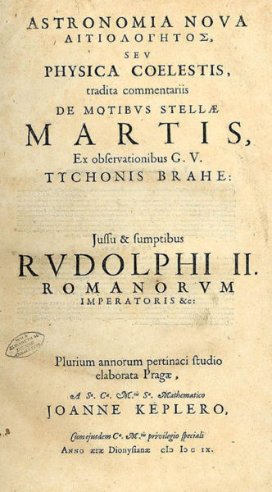
Astronomia Nova (1609)
Theorie op fysische grondslag (physica coelestis)
Gebaseerd op waarnemingen Tycho
Breuk met klassieke cirkelbanen
Ellipsbaan, perkenwet

Slide 24
Receptie Kepler
Ellipsbaan in de regel vervangen door draagcirkel en bijcirkel
Perkenwet vervangen door vereffeningspunt
Genegeerd door Galilei, Descartes en andere latere toonaangevende wetenschappers
Alleen derde wet, kwadraat omlooptijden evenredig met derde macht afstanden tot de zon, vrijwel onmiddellijk geaccepteerd

Slide 25
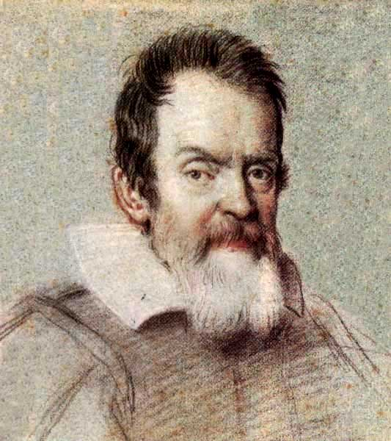
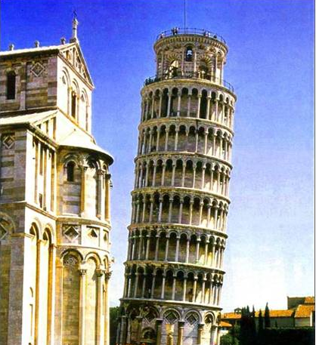
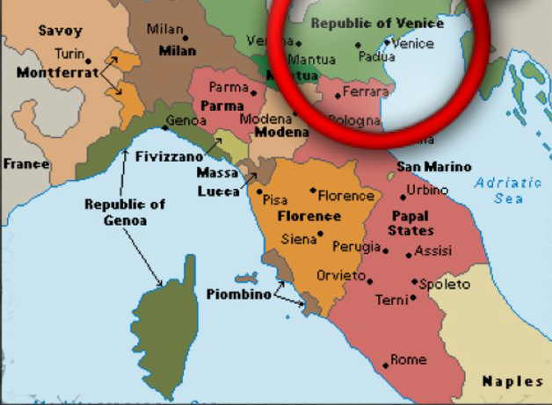
Galileo Galilei
Studie geneeskunde in Pisa (Groothertogdom Toscane)
1589 Hoogleraar wiskunde te Pisa
1592 Hoogleraar wiskunde te Padua (Republiek Venetie)

Slide 26
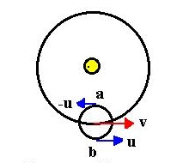
Galilei aan Kepler (1596)
Schrijft eveneens overtuigd te zijn van copernicaanse theorie
Vermoedelijk op grond van getijdentheorie
Door dubbele draaiing aarde wordt oceaanwater heen en weer geschud

Slide 27
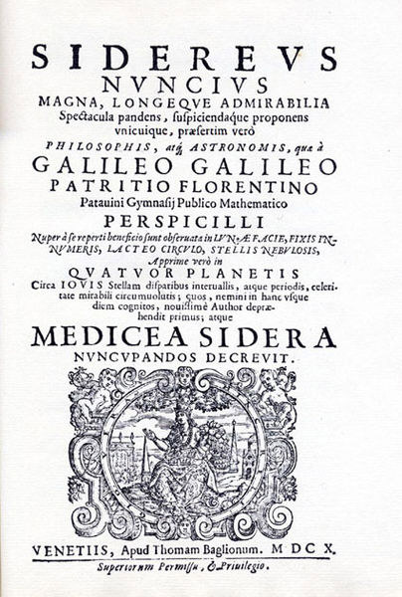
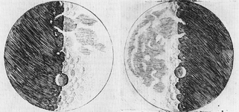
1609/1610 telescoop
Ontdekkingen
  Bergen en kraters op de maan
  Vertienvoudiging aantal sterren
  Vier manen van Jupiter

Slide 28
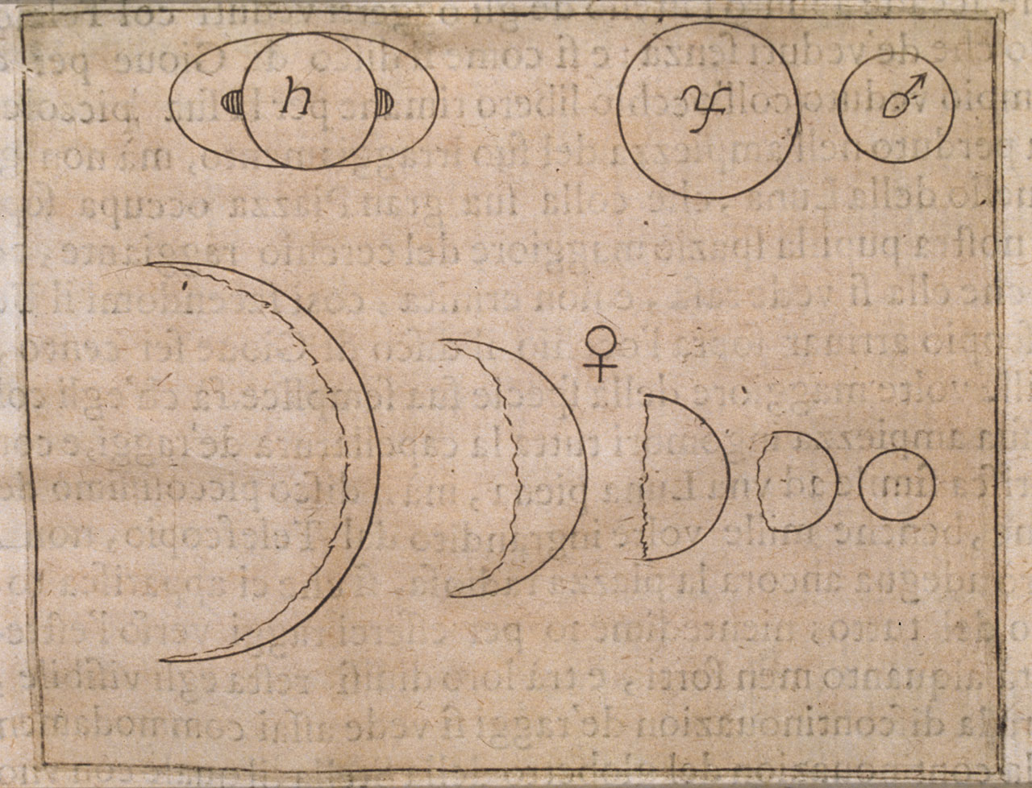
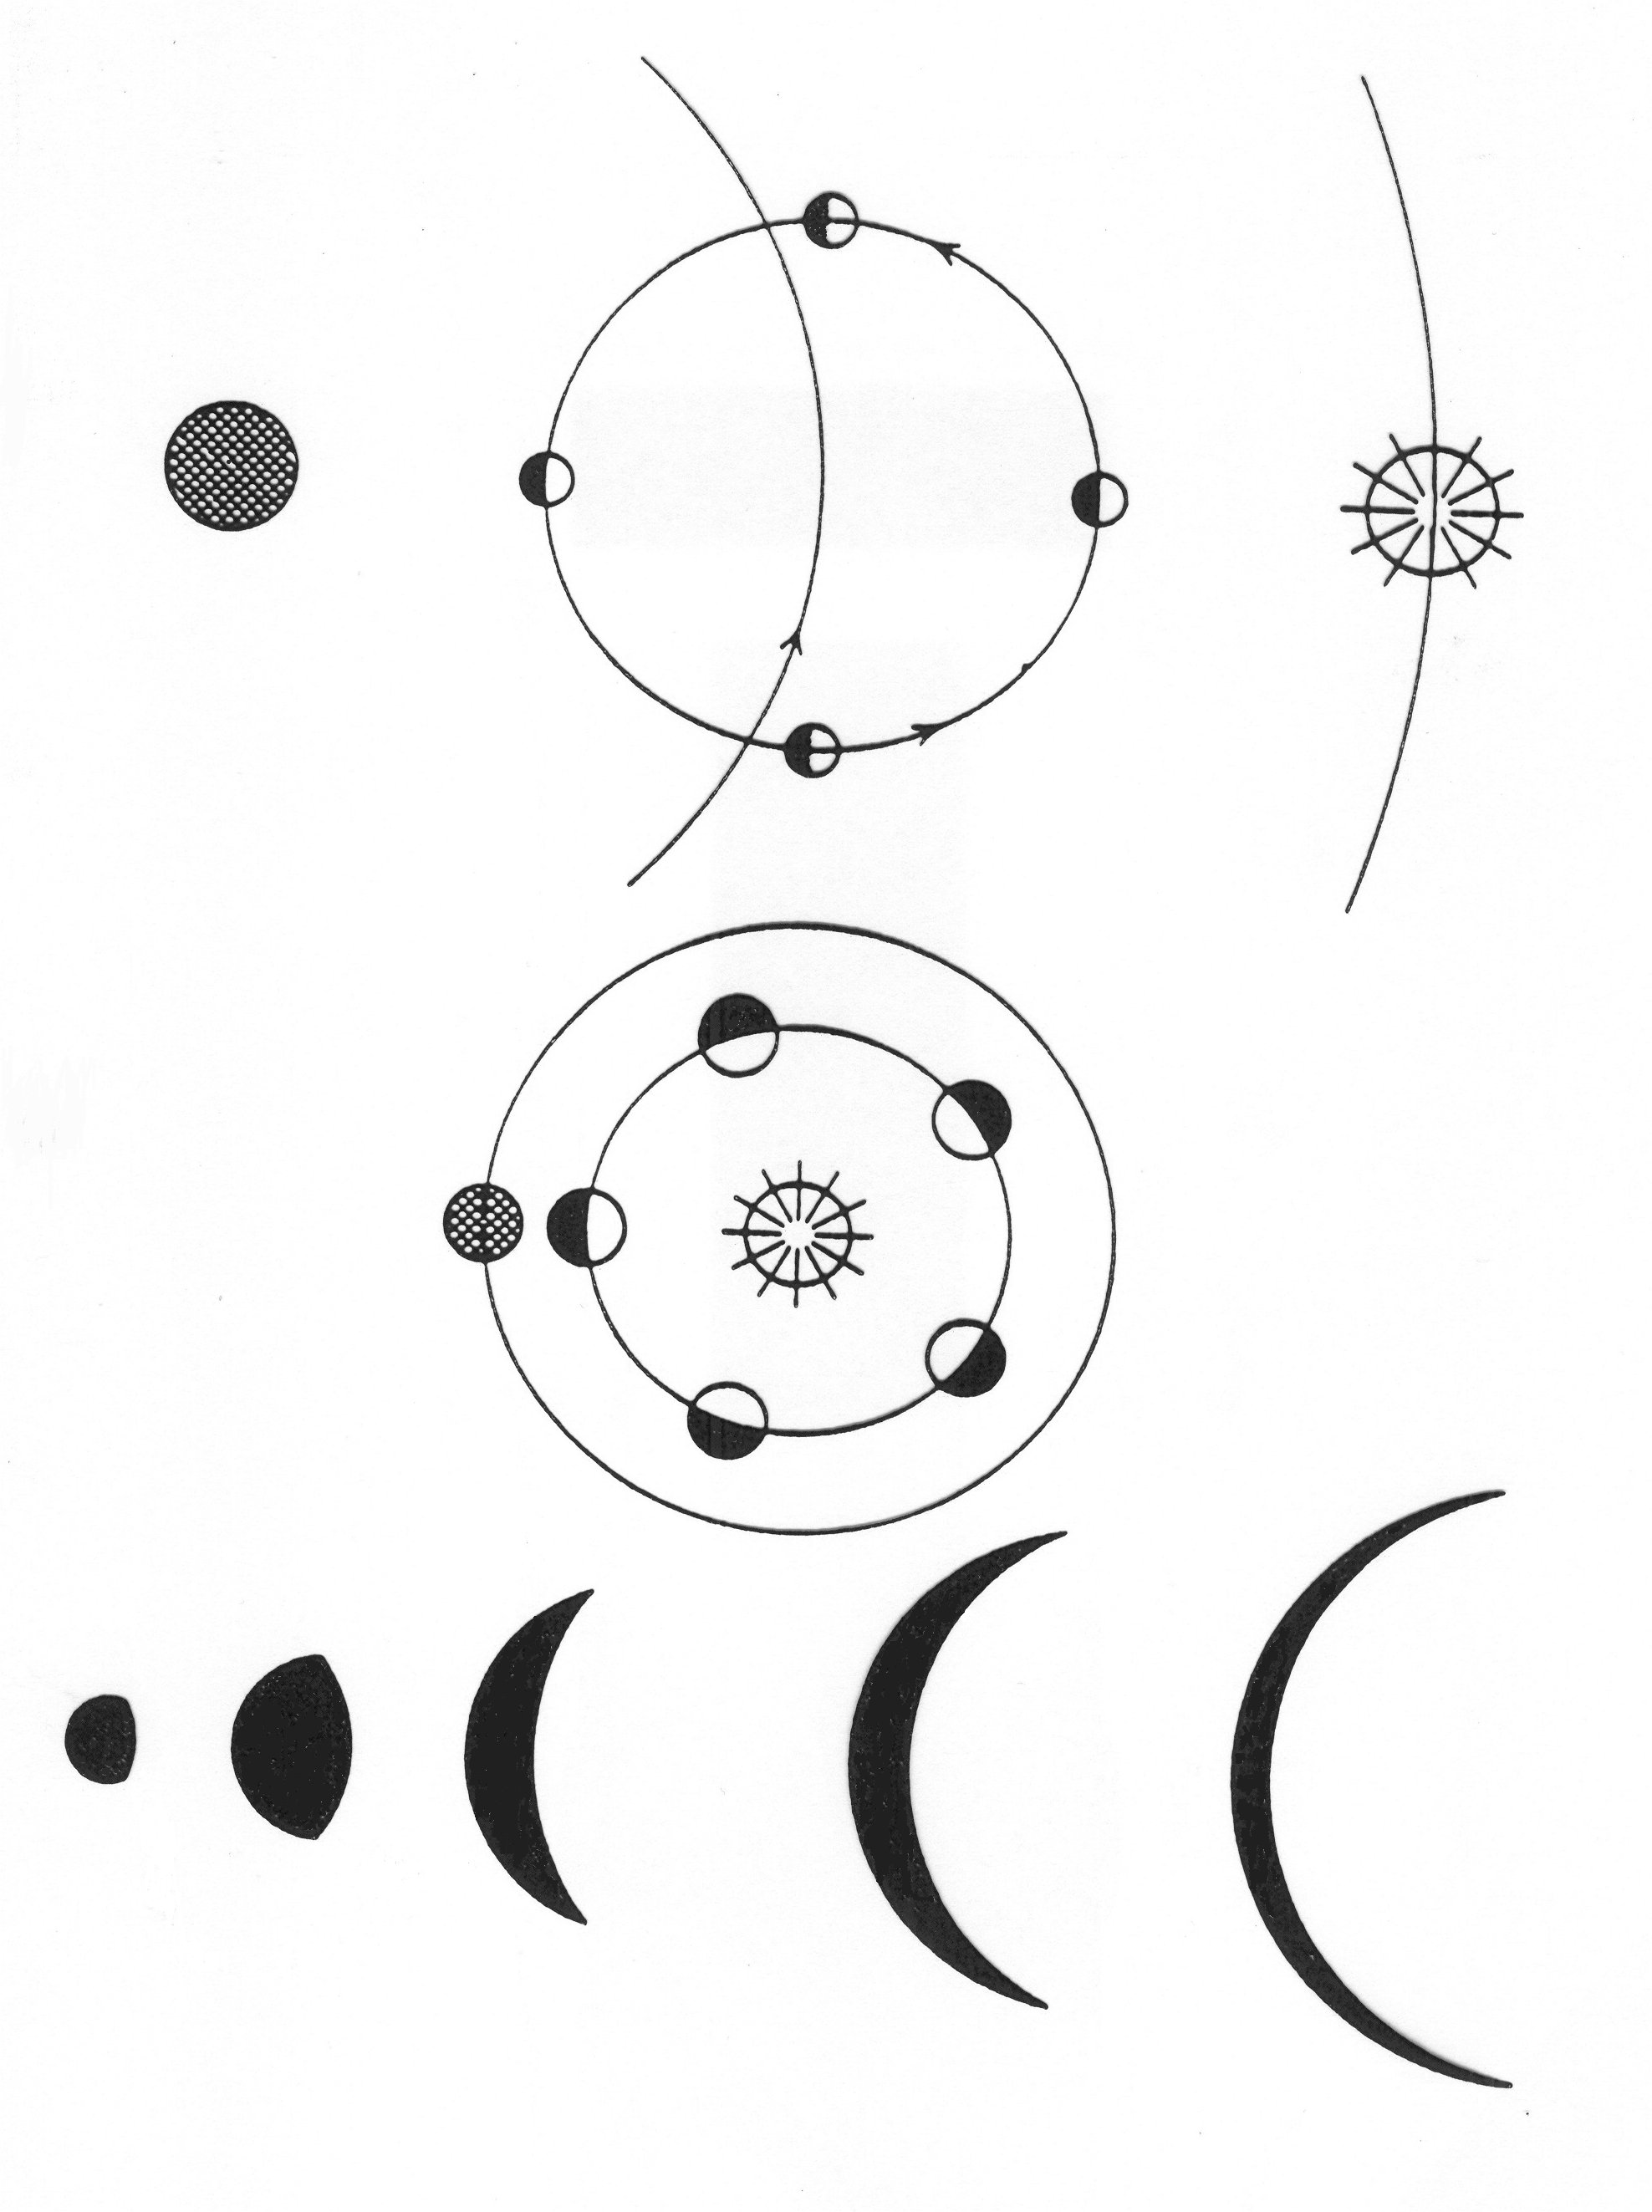
1611 fasen van Venus, resulteert in kerkelijke acceptatie systeem Tycho

Slide 29
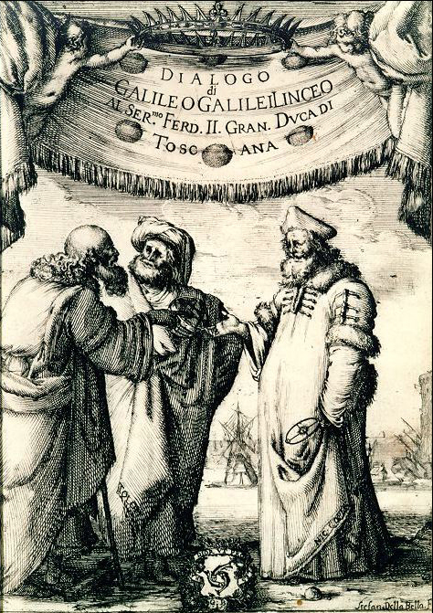
1632 Dialoog over de twee voornaamste wereldsystemen
Elimineert bezwaren tegen jaarlijkse en dagelijkse beweging aarde
Boek culmineert in getijdentheorie als ‘bewijs’ beweging aarde
Resulteert in geruchtmakende veroordeling

Slide 30
Doorbraak
In tweede helft 17de eeuw brede acceptatie van bewegende aarde
Meestal hand in hand met acceptatie nieuwe mechanische filosofie van Descartes en anderen
Bekroning in Newtons Principia, tevens bekrachtiging Keplers ‘wetten’

